Slide 1
ОРГАНИЗАЦИЯ ПРОВЕДЕНИЯ ЕДИНОГО ГОСУДАРСТВЕННОГО ЭКЗАМЕНА
с использованием технологии печати полного комплекта ЭМ в ППЭ и сканирования бланков ответов в аудиториях ППЭ для руководителей пунктов проведения экзаменов

Slide 2
Нормативные правовые акты. Инструктивные материалы
Федеральный закон от 29.12.2012 № 273-ФЗ «Об образовании в Российской Федерации»
НОВЫЙ ПОРЯДОК ПРОВЕДЕНИЯ
Приказ Министерства просвещения Российской Федерации и Федеральной службы по надзору в сфере образования и науки от 04.04.2023 г. № 233/552 «Об утверждении Порядка проведения государственной итоговой аттестации по образовательным программам среднего общего образования»
ИЗМЕНЕНИЯ в ПОРЯДОК
Приказ Министерства просвещения Российской Федерации и Федеральной службы по надзору в сфере образования и науки от 12.04.2024 г. № 243/802 «О внесении изменений в Порядок проведения государственной итоговой аттестации по образовательным программам среднего общего образования, утвержденный Министерством просвещения Российской Федерации и Федеральной службы по надзору в сфере образования и науки от 4 апреля 2023 г. № 233/552»
ИЗМЕНЕНИЯ в РАСПИСАНИИ ГИА
Приказ Министерства просвещения Российской Федерации и Федеральной службы по надзору в сфере образования и науки от 12.04.2024 г. № 244/803 «О внесении изменений в приказы Министерства просвещения Российской Федерации и федеральной службы по надзору в сфере образования и науки от 18 декабря 2023 г. № 953/2116, № 954/2117 и № 955/2118»
Приказ министерства образования Ярославской области ...2024 г. № …/01-04 «Об утверждении инструктивных материалов по подготовке и проведению ГИА-11 с применением технологии доставки экзаменационных материалов по сети «Интернет», технологии печати полного комплекта экзаменационных материалов в аудиториях пунктов проведения экзаменов и сканирования экзаменационных материалов в аудиториях ППЭ в Ярославской области в основной период в 2024 году»

Slide 3
Расписание ГИА (основной период)
23 мая (чт) | география, литература, химия
28 мая (вт) | русский язык
31 мая (пт) | математика Б, П
4 июня (вт) | обществознание, физика
7 июня (пт) | иностранные языки (английский, испанский, китайский, немецкий, французский) (устная часть), информатика
8 июня (сб) | иностранные языки (английский, испанский, китайский, немецкий, французский) (устная часть), информатика
11 июня (вт) | биология, иностранные языки (английский, испанский, китайский, немецкий, французский) (письменная часть), история
13 июня (чт) | резерв: география, литература, обществознание, физика
17 июня (пн) | резерв: русский язык
18 июня (вт) | резерв: иностранные языки (английский, испанский, китайский, немецкий, французский) (устная часть), история, химия
19 июня (ср) | резерв: биология, иностранные языки (английский, испанский, китайский, немецкий, французский) (письменная часть), информатика
20 июня (чт) | резерв: математика Б, П
21 июня (пн) | резерв: по всем учебным предметам
4 июля (чт) | иностранные языки (английский, испанский, китайский, немецкий, французский) (письменная часть), информатика, обществознание, русский язык, физика, химия
5 июля (пт) | биология, география, математика Б, П, иностранные языки (английский, испанский, китайский, немецкий, французский) (устная часть), история, литература

Slide 4
Действия образовательных организаций
п.44
Порядок проведения ГИА-11
В целях содействия проведению экзаменов образовательные организации:
1.
направляют своих работников для работы в качестве руководителей ППЭ, организаторов, членов ГЭК, предметных и апелляционных комиссий, технических специалистов, ассистентов
осуществляют контроль за участием своих работников в организации и проведении экзаменов
2.
под подпись информируют работников, привлекаемых к организации и проведению экзаменов,
- о сроках
местах
порядке проведения экзаменов
о ведении в ППЭ и аудиториях видеозаписи
об основаниях для удаления из ППЭ
о применении мер дисциплинарного и административного воздействия в отношении лиц, привлекаемых к организации и проведению экзаменов и нарушивших Порядок

Slide 5
Подготовка ППЭ к проведению ЕГЭ в 2024 году
Технология передачи ЭМ по сети «Интернет» и сканирование ЭМ в аудитории ППЭ!!!!!
«Техническая подготовка пройдена»
!!!!Начать с проверки наличия статуса в системе Мониторинга
Контроль технической готовности ППЭ
Регламентные сроки осуществления этапов подготовки и проведения экзамена в ППЭ

Slide 6
Готовность ППЭ
Проверка готовности ППЭ (организационная)
не позднее чем за один календарный день до проведения экзамена
Контроль технической готовности
не ранее чем за 2 рабочих дня, но не позднее 17:00 календарного дня, предшествующего дню
экзамена
руководитель ППЭ
руководитель образовательной организации, на базе которой организован ППЭ
ППЭ-01
Член ГЭК
Руководитель ППЭ
Технический специалист
ППЭ-01-01, ППЭ-01-02

Slide 7
Подготовка помещений ППЭ
Кроме аудиторий проведения ЕГЭ, необходимо подготовить в ППЭ:
помещение для работников ОО, сопровождающих участников, – до входа в ППЭ
помещение для личных вещей участников и помещение для личных вещей сотрудников ППЭ – до входа в ППЭ
медицинский кабинет - в ППЭ, изолировать от аудиторий проведения
кабинет руководителя ППЭ (штаб ППЭ) с телефоном, сейфом, компьютером, принтером, столом для приема-передачи ЭМ – в зоне видеонаблюдения
помещение для проведения инструктажа организаторов – на территории ППЭ
Помещения, не задействованные в проведении ЕГЭ, ОПЕЧАТАТЬ
Разместить объявления, оповещающие о ведении видеонаблюдения

Slide 8
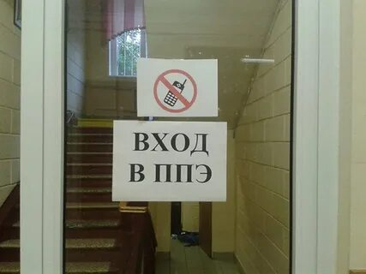
Подготовка помещений в здании, где расположен ППЭ
Вход в ППЭ необходимо обозначить соответствующей табличкой «Вход в ППЭ»

Slide 9
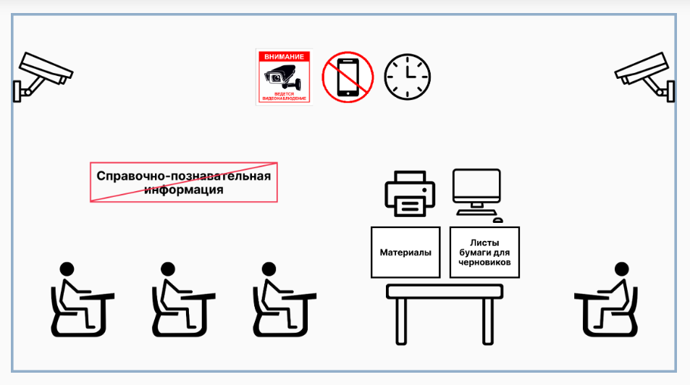
Подготовка аудитории ППЭ

Slide 10
Оснащение аудиторий ППЭ
Пример рассадки на 15 участников
Камера
Станция организатора
Стол для раскладки ЭМ
5А
4А
3А
2А
1А
Место для общественного наблюдателя
Доска
5Б
4Б
3Б
2Б
1Б
Место для работы организаторов
п.64 Закрыты стенды, плакаты и иные материалы со справочно-познавательной информацией
5В
4В
3В
2В
1В
Ауд.11
ППЭ 0999
Часы, находящиеся в поле зрения участников
Рабочие места участников, обозначенные заметным номером
Отдельное рабочее место (индивидуальный стол и стул)

Slide 11
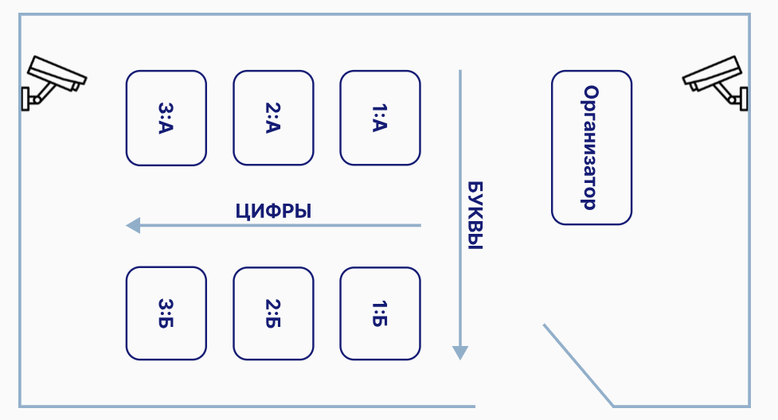
Нумерация рабочих мест

Slide 12
Подготовка штаба ППЭ
В Штабе ППЭ должно храниться ВСЁ РЕЗЕРВНОЕ ОБОРУДОВАНИЕ, включая резервные станции

Slide 13
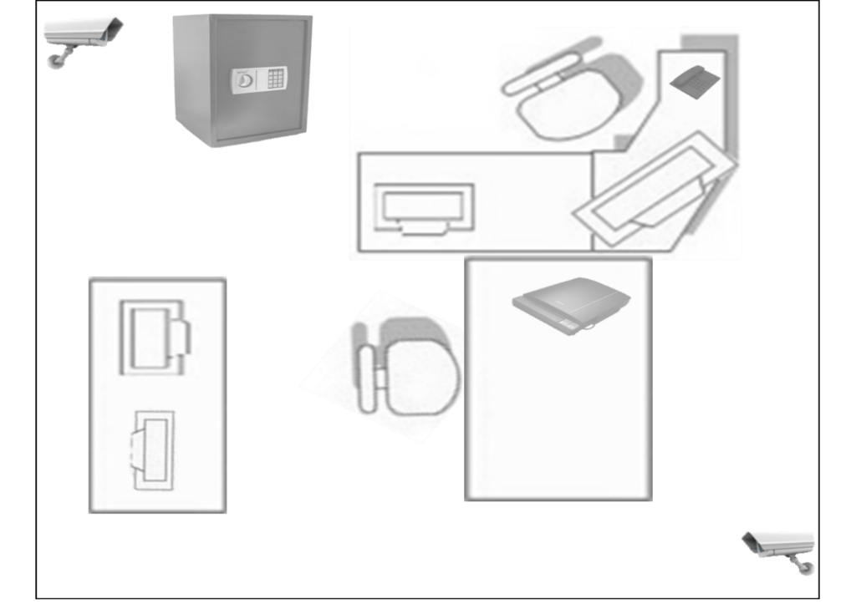
п.63
Подготовка штаба ППЭ
Камера
Телефонная связь (номер телефона
в РИС)
Сейф или металлический шкаф, находящийся в зоне видимости камер видеонаблюдения
Персональный компьютер с программным обеспечением и средствами защиты информации
Принтер
Сканер
Резервное оборудование
Места для хранения личных вещей
членов ГЭК, руководителя ОО, руководителя ППЭ, ТЕХНИЧЕСКИХ СПЕЦИАЛИСТОВ, общественных наблюдателей , должностных лиц Рособрнадзора, а также иных лиц, определенных Рособрнадзором, должностных лиц ОИВ
Стол для осуществления приема, вскрытия и передачи на сканирование форм, а также для упаковки ЭМ
Камера

Slide 14
Аудитория проведения экзамена. Раздел «Аудирование» ЕГЭ по иностранным языкам (письменная часть)

Slide 15
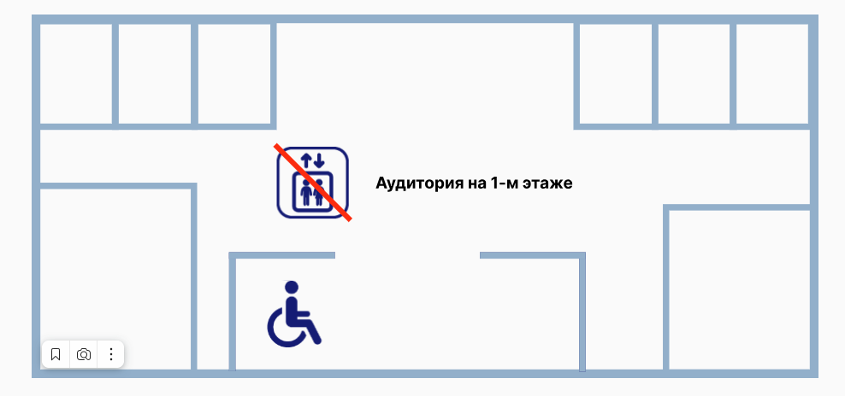
Подготовка ППЭ для участников с ОВЗ
Пандусы
Поручни
Расширенные дверные проёмы
Лифты
Специальные кресла и другие приспособления
При отсутствии лифта аудитория располагается на первом этаже
Информация о количестве участников ОВЗ, детей-инвалидов и инвалидов в ППЭ и о необходимости организации экзаменов в условиях, учитывающих состояние здоровья, особенности психофизического развития, направляется министерством образования не позднее двух рабочих дней до дня проведения экзамена по соответствующему учебному предмету

Slide 16
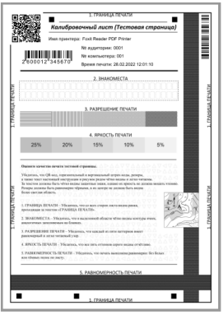
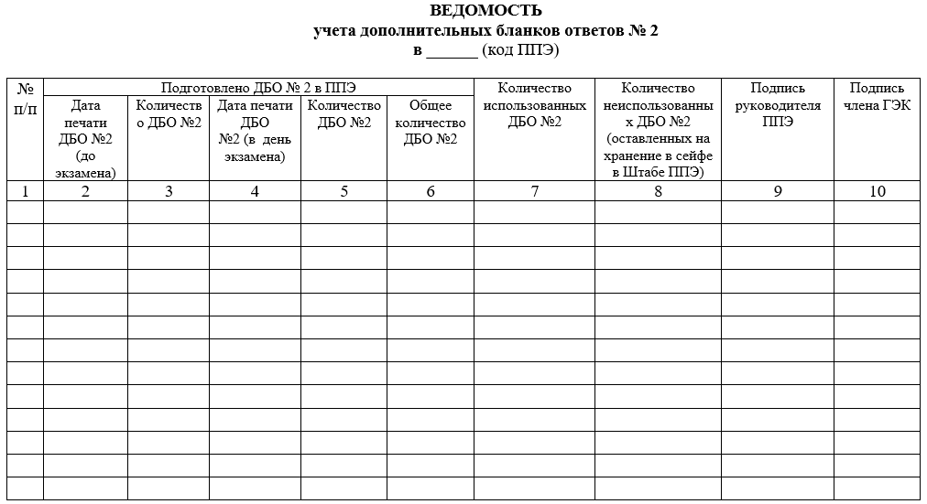
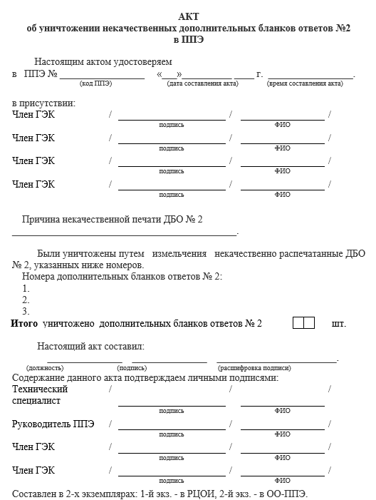
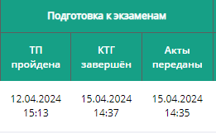
Контроль технической готовности ППЭ
не ранее чем за 2 рабочих дня, но не позднее 17:00 календарного дня, предшествующего дню экзамена, совместно с членом ГЭК и техническим специалистом проводит КТГ
КТГ может быть завершен ТОЛЬКО при наличии сведений о рассадке, переданных электронных актов технической готовности станций организатора для каждой аудитории !!!!
проверить сейф Штаба ППЭ на наличие НЕИСПОЛЬЗОВАННЫХ ДБО № 2 с АПРОБАЦИЙ, ТРЕНИРОВОЧНЫХ ЭКЗАМЕНОВ и ЕГЭ ПРОШЛЫХ ЛЕТ
обеспечить распечатку ДБО № 2 в
Штабе ППЭ
4. получить от технического специалиста калибровочные листы станций организатора для передачи организаторам в аудитории
5. проконтролировать передачу в систему мониторинга готовности ППЭ:
электронных актов технической готовности со ВСЕХ основных и резервных станций организатора и станций Штаба ППЭ: ППЭ-01-01, ППЭ-01-02
акта для ДБО № 2 с основной станции Штаба ППЭ
статуса «Контроль технической
готовности завершен» !!!!! Передать в систему мониторинга (личный кабинет ППЭ)
3. оценить качество
печати ДБО № 2
инструкция для руководителя ППЭ

Slide 17
Подготовка работников ППЭ
заблаговременно провести инструктаж под подпись со всеми работниками ППЭ по порядку и процедуре проведения ЕГЭ и ознакомить с:
нормативными правовыми документами, регламентирующими проведение экзаменов
инструкциями, определяющими порядок работы организаторов и других лиц, привлекаемых к проведению ЕГЭ в ППЭ
правилами заполнения бланков ЕГЭ
правилами оформления ведомостей, протоколов и актов, заполняемых при проведении ЕГЭ
Руководитель ППЭ проводит предварительный инструктаж работников ППЭ
Технический специалист принимает участие в обучении организаторов

Slide 18
Пакет документов по ГИА для работы в ППЭ
Пакет федеральных нормативных документов
Порядок проведения ГИА, приказ об утверждении единого расписания ЕГЭ, методические рекомендации Рособрнадзора, в том числе инструкции для работников ППЭ)
2. Пакет региональных нормативных документов
(приказ о назначении составов работников ППЭ, утвержденные приказом инструктивные материалы, «горячая линия», направленная письмом ДО)
3. Соблюдение антитеррористических и противопожарных мер во время работы ППЭ – инструкции у руководителя ОО

Slide 19
Требования к членам ГЭК и руководителям ППЭ, предъявляемые Порядком
В соответствии с п.66 Порядка, члены ГЭК и руководители ППЭ
Должны пройти соответствующую подготовку
Не должны являться близкими родственниками, а также супругами, усыновителями, усыновленными участников ЕГЭ, сдающих экзамен в данном ППЭ
Не должны быть педагогическими работниками, являющимися учителями участников ЕГЭ, сдающих экзамен в данном ППЭ
В состав организаторов, ассистентов не входят специалисты по данному предмету
Не допускается привлекать в качестве ассистентов
учителей участников ГИА, сдающих экзамен в данном ППЭ

Slide 20
Явка в ППЭ
Лица, обязанные присутствовать при проведении ЕГЭ в ППЭ
Руководитель ППЭ, член ГЭК в ППЭ, руководитель ОО |  | не позднее 7:00
Технические специалисты *, включая ТС по видеонаблюдению |  | не позднее 7:00
Организаторы в аудитории, организаторы вне аудитории** |  | не позднее 8:00
Медицинский работник |  | не позднее 8:30
Работники по обеспечению охраны ОО |  | не позднее 7:00
* Технический специалист, ответственный за видеонаблюдение, должен явиться в ППЭ в одно время с руководителем ППЭ
** Организатор вне аудитории, уполномоченный руководителем ППЭ на проведение регистрации лиц, привлекаемых к проведению ЕГЭ, должен явиться не позднее 07:30
Общественные наблюдатели | Не позднее, чем за 1 час
Участники экзамена | С 9:00
Лица, обязанные присутствовать в ППЭ, общественные наблюдатели, а также участники экзаменов, покинувшие ППЭ в день проведения экзамена ПОВТОРНО в указанный ППЭ
НЕ ДОПУСКАЮТСЯ

Slide 21
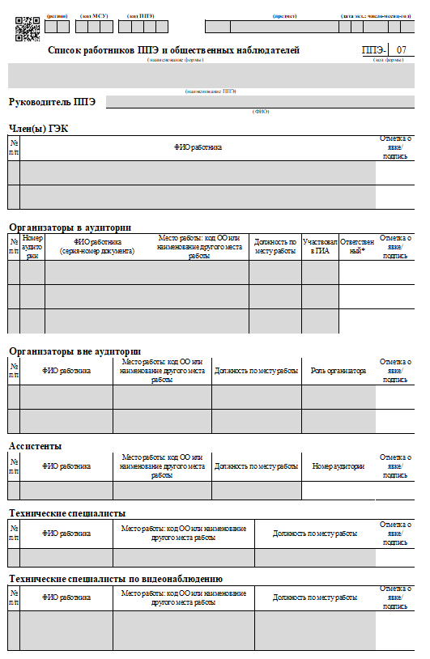
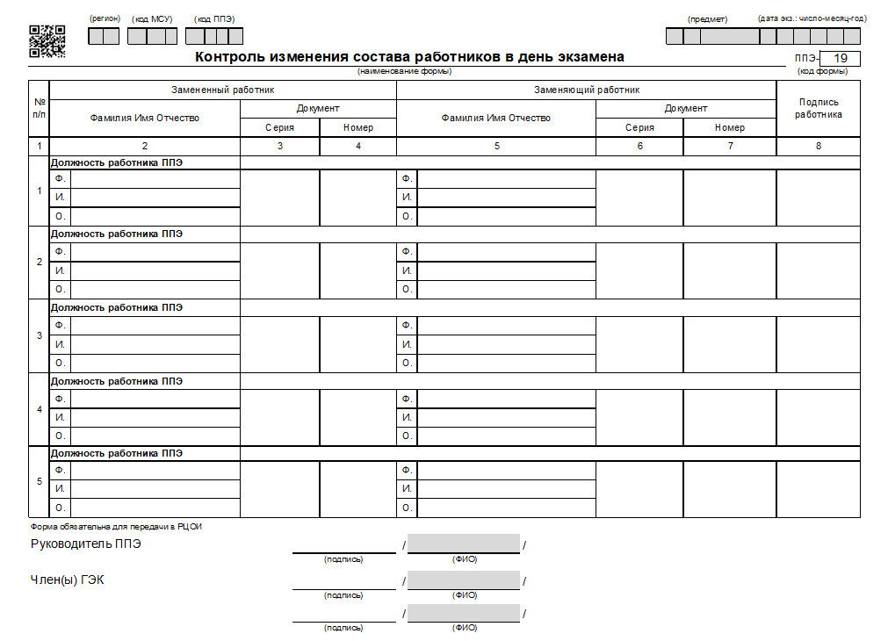
Допуск в ППЭ в день проведения ЕГЭ
Допуск лиц, обязанных присутствовать при проведении ЕГЭ в ППЭ, осуществляется СТРОГО по документу, удостоверяющему личность, и при наличии их назначения на экзамен в данный ППЭ (форма ППЭ-07)
Замена работников из распределенных работников ППЭ (форма ППЭ-19)
Допуск лиц, имеющих право находиться в ППЭ в день экзамена, осуществляется СТРОГО по документу, удостоверяющему личность, и документов, подтверждающих их полномочия
Лица, имеющие право присутствовать в ППЭ | Документы, на основании которых лица имеют право присутствовать в ППЭ
Должностные лица Рособрнадзора, а также иные лица, определенные Рособрнадзором | 1) Документ, удостоверяющий личность 2) Документ, подтверждающий полномочия
Должностные лица органа исполнительной власти субъекта Российской Федерации, осуществляющего переданные полномочия Российской Федерации в сфере образования
Сотрудники, осуществляющие охрану правопорядка
Сотрудники органов внутренних дел (полиции)
Медицинские работники
Аккредитованные представители СМИ
Общественные наблюдатели | 1) Документ, удостоверяющий личность 2) Документ, подтверждающий полномочия 3) Наличие в списках распределения в данный ППЭ
Руководитель ППЭ | 1) Документ, удостоверяющий личность 2) Наличие в списках распределения в данный ППЭ
Организаторы
Члены ГЭК
Технические специалисты
Экзаменаторы-собеседники
Ассистенты
инструкция для организаторов вне аудитории

Slide 22
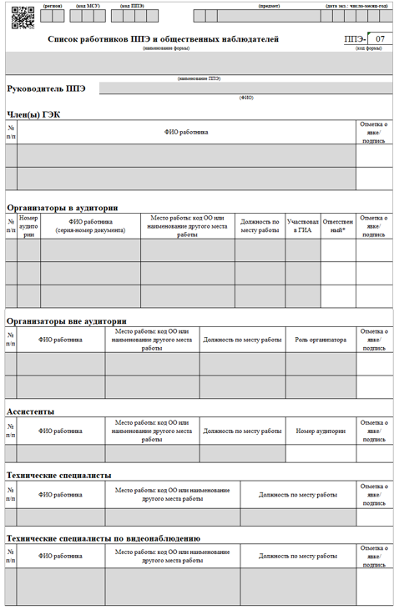
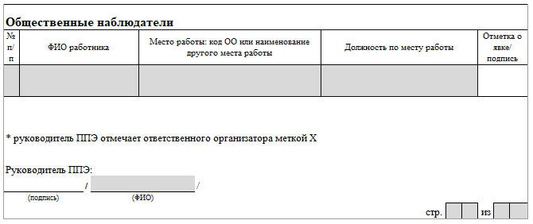
Форма ППЭ-07
Поле «Ответственный»
Руководитель ППЭ отмечает факт назначения ответственных организаторов в аудитории и организатора вне аудитории символом «Х»
Нераспределенный работник ППЭ в поле «Номер аудитории» распределяется руководителем ППЭ по местам работы в ППЭ
Поле «Роль организатора» Организаторы вне аудитории
Руководитель ППЭ заполняет поле «Роль организатора»
Поле «Отметка о явке/подпись»
В данном поле явившиеся работники ППЭ ставят свои подписи, а для неявившихся в ППЭ работников ППЭ поле остаётся пустым
Поля заполняются автоматически
Поля обязательны для заполнения

Slide 23
Лица, имеющие право присутствовать в ППЭ
п.67
АККРЕДИТОВАННЫЕ ПРЕДСТАВИТЕЛИ СМИ
присутствуют в ППЭ ТОЛЬКО до момента НАЧАЛА ПЕЧАТИ ЭМ
допуск в ППЭ осуществляется при наличии документов, удостоверяющих личность и подтверждающих их полномочия
АККРЕДИТОВАННЫЕ ОБЩЕСТВЕННЫЕ НАБЛЮДАТЕЛИ
свободно перемещаются по ППЭ
в аудитории может находиться ОДИН общественный наблюдатель
допуск в ППЭ осуществляется при наличии документов, удостоверяющих личность и подтверждающих их полномочия, а также при наличии их в списках распределения в данный ППЭ
фиксируют все нарушения во время проведения экзамена и доводят до членов ГЭК
Должностные лица Рособрнадзора, ОИВ субъекта Российской Федерации, иные лица, определенные Рособрнадзором
Допуск в ППЭ вышеперечисленных лиц осуществляется при наличии документов, удостоверяющих личность, и документов, подтверждающих их полномочия

Slide 24
Информационная безопасность
Нарушение Порядка — административное правонарушение
Запрещается:
находиться в ППЭ в случае несоответствия требованиям, предъявляемым к лицам, привлекаемым к проведению экзаменов
покидать ППЭ и повторно проходить в ППЭ
иметь при себе средства связи, фото-, аудио- и видеоаппаратуру, электронно-вычислительную технику, справочные материалы, письменные заметки и иные средства хранения и передачи информации (кроме Штаба ППЭ по служебной необходимости определённым категориям работников)
выносить из аудиторий и ППЭ черновики, ЭМ на бумажных или электронных носителях
фотографировать ЭМ и черновики
оказывать содействие участникам экзаменов, в том числе передавать им средства связи
разглашать информацию, содержащуюся в КИМ

Slide 25
П.72 Часть 4 статьи 19.30 КоАП Штраф
Информационная безопасность
Участники экзамена | выполнять экзаменационную работу НЕСАМОСТОЯТЕЛЬНО, в том числе с помощью посторонних лиц общаться с другими участниками иметь при себе средства связи, фото-, аудио- и видеоаппаратуру, электронно-вычислительную технику, справочные материалы, письменные заметки и иные средства хранения и передачи информации выносить из аудиторий и ППЭ черновики, экзаменационные материалы на бумажном и (или) электронном носителях, фотографировать экзаменационные материалы, черновики
Организаторы Ассистенты Медицинские работники | находиться в ППЭ в случае несоответствия требованиям, предъявляемым к лицам, привлекаемым к проведению экзаменов (п. 66) иметь при себе средства связи, электронно-вычислительную технику, фото-, аудио- и видеоаппаратуру, справочные материалы, письменные заметки и иные средства хранения и передачи информации оказывать содействие участникам экзаменов, в том числе передавать им средства связи, электронно-вычислительную технику, фото-, аудио- и видеоаппаратуру, справочные материалы, письменные заметки и иные средства хранения и передачи информации выносить из аудиторий и ППЭ экзаменационные материалы на бумажном и (или) электронном носителях фотографировать экзаменационные материалы, черновики
Руководитель ОО , Руководитель ППЭ Члены ГЭК , Технические специалисты Сотрудники, осуществляющим охрану правопорядка Аккредитованные представители СМИ Общественные наблюдатели Должностные лица Рособнадзора , ОИВ | находиться в ППЭ в случае несоответствия требованиям, предъявляемым к лицам, привлекаемым к проведению экзаменов (п.66) оказывать содействие участникам экзаменов, в том числе передавать им средства связи, электронно-вычислительную технику, фото-, аудио- и видеоаппаратуру, справочные материалы, письменные заметки и иные средства хранения и передачи информации выносить из аудиторий и ППЭ экзаменационные материалы на бумажном и (или) электронном носителях, фотографировать экзаменационные материалы, черновики Разрешается использование средств связи, … только в Штабе ППЭ только в связи со служебной необходимостью в Штабе ППЭ

Slide 26
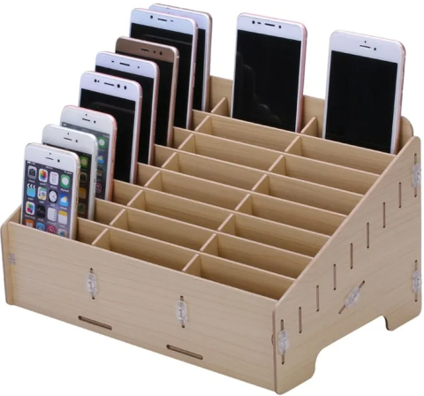
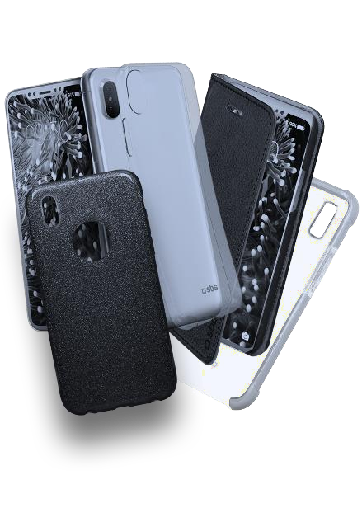
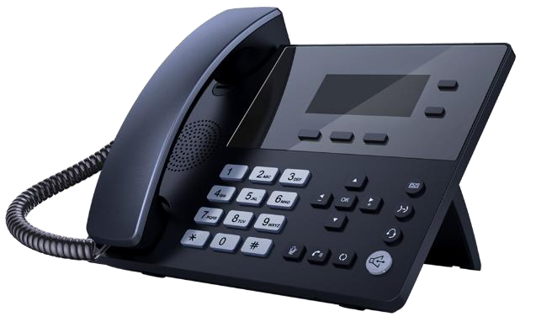
п.72
Средства связи
Средства связи разрешено использовать только в Штабе ППЭ в связи со служебной необходимостью!
В Штабе ППЭ АНШЛАГ –
«МЕСТО ДЛЯ ХРАНЕНИЯ ТЕЛЕФОНОВ»
 | МОБИЛЬНЫЙ ТЕЛЕФОН
Расположение исключительно в штабе ППЭ Используется: для связи с министерством образования для связи с РЦОИ для связи с горячей линией ППЭ в случае нештатной ситуации для получения пароля по резервной схеме «получение ключа по паролю» | Расположение исключительно в штабе ППЭ Используется как РЕЗЕРВНОЕ СРЕДСТВО СВЯЗИ Имеют право приносить в штаб ППЭ руководитель ОО руководитель ППЭ члены ГЭК технические специалисты сотрудники общественные наблюдатели Должностные лица Рособрнадзора и лица уполномоченные Рособрнадзором Должностные лица ОИВ (переданные полномочия)
Один из технических специалистов дежурит в штабе ППЭ для оперативного выполнения необходимых технологических процедур при возникновении нештатных ситуаций
Руководитель ППЭ (помощник руководителя ППЭ) дежурит в штабе ППЭ для ответа на звонки, поступающие в Штаб ППЭ

Slide 27
Продолжительность выполнения ЭР ЕГЭ
Название учебного предмета | Продолжительность выполнения ЭР | Продолжительность выполнения ЭР участниками экзамена с ОВЗ, участниками экзамена - детьми-инвалидами и инвалидами
Математика (Профильный уровень) | 3 часа 55 минут (235 минут) | 5 часов 25 минут (325 минут)
Биология
Информатика
Литература
Физика
Русский язык | 3 часа 30 минут (210 минут) | 5 часов (300 минут)
История
Обществознание
Химия
Иностранные языки (Письменный) | 3 часа 10 минут (190 минут) | 4 часа 40 минут (280 минут)
Математика (Базовый уровень) | 3 часа (180 минут) | 4 часа 30 минут (270 минут)
География
Китайский язык (Письменный)
Иностранные языки (Устный) | 17 минут | 47 минут
Китайский язык (Устный) | 14 минут | 44 минуты
Инструкция для члена государственной экзаменационной комиссии в пункте проведения экзамена
проверяет в каждой аудитории ППЭ продолжительность проведения экзамена по соответствующему учебному предмету (время начала и окончания экзамена указаны на доске (информационном стенде)

Slide 28
Подготовительные мероприятия. Действия руководителя ППЭ
Не позднее 7:30
проверить готовность ППЭ к проведению экзамена , видеонаблюдение (в Штабе)
получить упаковочные материалы от члена ГЭК
заполнить форму ППЭ-14-01 «Акт приемки-передачи экзаменационных материалов в ППЭ»
получить от технического специалиста распечатанный пакет руководителя с автоматизированным распределением участников и работников ППЭ и формами ППЭ
Не позднее 7:35
назначить ответственного за регистрацию лиц, привлекаемых к проведению ЕГЭ в ППЭ, в соответствии с формой ППЭ-07, обеспечить регистрацию
выдать ответственному организатору вне аудитории формы ППЭ-06-01, ППЭ-06-02

Slide 29
Действия организаторов ППЭ до начала экзамена
Ответственный организатор вне аудитории:
получает от руководителя ППЭ форму ППЭ-07
проходит к своему рабочему месту – вход в ППЭ
Ответственный организатор вне аудитории осуществляет допуск работников в ППЭ:
проводит паспортный контроль
проверяет наличие работников в списках
регистрирует работников ППЭ (подпись в форме ППЭ-07)
направляет организаторов к месту проведения инструктажа
Не позднее
8:00
Включение режим записи на камерах видеонаблюдения в аудиториях ППЭ, сверка часов во всех аудиториях и на станциях организатора
Организаторы в аудитории, вне аудитории:
оставляют личные вещи в месте для хранения личных вещей лиц, привлекаемых к проведению ЕГЭ, которое расположено до входа в ППЭ
регистрируются у ответственного организатора вне аудитории
До 08:00

Slide 30
Действия руководителя ППЭ до начала экзамена
Не ранее 08:15
Проведение краткого инструктажа для работников ППЭ по процедуре проведения экзамена, назначение ответственных организаторов, распределение по местам работы организаторов вне аудитории, выдача списков, ведомостей и протоколов организаторам
ВЫДАТЬ!
Организаторам в аудитории:
форму ППЭ-05-01 (2 экземпляра)
форму ППЭ-05-02
форму ППЭ-12-02
форму ППЭ-12-03
форму ППЭ-12-04- МАШ
форму ППЭ-16
инструкцию для участника экзамена, зачитываемую организатором в аудитории перед началом экзамена
калибровочный лист станции организатора соответствующей аудитории
таблички с номерами аудиторий
черновики
3 ВДП для упаковки ЭМ после проведения ЭМ (для бланков ЕГЭ, для испорченных или бракованных комплектов ЭМ, для использованных КИМ)
конверт для упаковки черновиков
Медицинскому работнику:
инструкцию, определяющую порядок его работы во время проведения ЕГЭ в ППЭ
выписку из протокола ГЭК (при наличии участников ОВЗ)
журнал учета участников экзамена, обратившихся к медицинскому работнику
форму «Ведомость наличия лекарственных препаратов у участников экзамена в ППЭ в день проведения экзамена»
Общественным наблюдателям:
форму ППЭ-18-МАШ «Акт общественного наблюдения за проведением экзамена в ППЭ»
ДОПУСК!
представителей СМИ
общественных наблюдателей
должностных лиц Рособрнадзора, иных лиц, определенных Рособрнадзором …

Slide 31
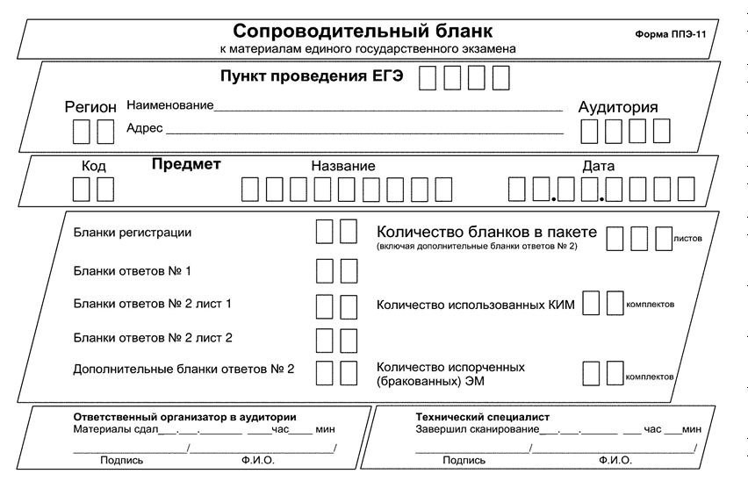
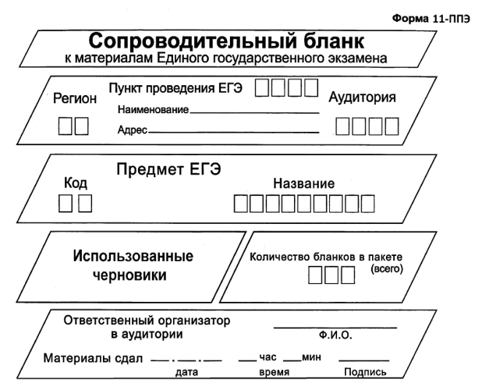
Упаковочный материал
Возвратный доставочный пакет (ВДП)
Для упаковки использованных бланков | Для упаковки использованных КИМ | Для упаковки испорченных и (или) бракованных ЭМ
ВДП доставляются в ППЭ из расчёта 4 ВДП на одну аудиторию
в случае сканирования бланков ЕГЭ в Штабе ППЭ потребуется ещё один ВДП для переупаковки бланков после перевода их в электронный вид, поэтому необходимо иметь резерв ВДП в ППЭ (резервы: по 1 ВДП от каждой аудитории)
использованные черновиков – в конверты А4

Slide 32
Контроль действий работников ППЭ до входа участников экзамена
Не позднее 08:45
Организаторы в аудиториях
проверка и подготовка аудиторий к экзамену
Не позднее 09:00
Техническому специалисту необходимо:
запустить станции организатора во всех аудиториях, включить подключённые к станциям организатора принтеры и сканеры, проверить печать на выбранный принтер средствами станции организатора
проверить доступ к Личному кабинету ППЭ

Slide 33
Организация входа участников в ППЭ
Допуск участников экзамена в ППЭ
С 09:00
Организаторы вне аудитории указывают участникам
на необходимость оставить личные вещи
(в специально выделенном в ППЭ месте для личных вещей участников
Организатор на входе в ППЭ
Проверяет документ, удостоверяющий личность участника, наличие его в списке распределения
в случае отсутствия у обучающегося документа, его личность ПИСЬМЕННО подтверждает сопровождающий в форме ППЭ-20
Организатор на входе в ППЭ совместно с сотрудниками, осуществляющими охрану правопорядка, и (или) сотрудниками органов внутренних дел (полиции)
Проверяют наличие у участников запрещенных средств
При появлении сигнала металлодетектора предлагают участнику показать предмет, вызывающий сигнал
ВАЖНО: организатор вне аудитории не прикасается к участникам экзамена и его вещам, а просит добровольно показать предмет, вызывающий сигнал переносного металлоискателя, и сдать все запрещенные средства в место хранения личных вещей участников или сопровождающему
По медицинским показаниям при предъявлении медицинской справки участник может быть освобожден от проверки с использованием металлодетекторов

Slide 34
Организация входа участников ЕГЭ в ППЭ
Акт об идентификации личности участника ГИА (ППЭ-20) передается участнику экзамена, который сдаёт его организатору на входе в аудиторию
По окончании экзамена организатор в аудитории сдаёт данную форму руководителю ППЭ вместе с остальными материалами
Участники ЕГЭ не допускаются в ППЭ в случаях:
Отсутствия участника ЕГЭ в списках распределения в данный ППЭ на данный экзамен (ППЭ-21-1)
Отказа от сдачи запрещённых средств, в том числе средств связи (ППЭ-21-1)
Отсутствия у выпускника прошлых лет документа, удостоверяющего личность (ППЭ-21-1)
Опоздание не является причиной недопуска участника в ППЭ
В случае опоздания участника ГИА в ППЭ руководителем ППЭ и членом ГЭК составляется акт (ППЭ 21-2)
Региональные формы

Slide 35
Нештатная ситуация: отсутствует доступ к федеральному порталу
При отсутствии доступа к личному кабинету ППЭ по основному и резервному
каналам доступа в сеть «Интернет» в 09:35 технический специалист информирует члена ГЭК о наличии нештатной ситуации, член ГЭК обращается на горячую линию службы сопровождения ППЭ для оформления заявки на получение пароля доступа к ЭМ.
Технический специалист обязан продолжить работы по восстановлению доступа к специализированному федеральному порталу. Пароли доступа к ЭМ (не менее двух паролей на каждый предмет) выдаются не ранее 09:45, если доступ в сеть «Интернет» восстановить не удалось.
Будьте внимательны с вводом пароля!
Если на этапе скачивания ключа доступа к ЭМ дважды был введён неправильный пароль к токену, необходимо обратиться на горячую линию.
Три неверные попытки ввода пароля приведут к блокировке токена и его нельзя будет использовать на экзамене!

Slide 36
Выдача ЭМ руководителем ППЭ в Штабе ППЭ
Не позднее
09:45
В присутствии члена ГЭК выдать ответственным организаторам в штабе ППЭ
ДБО № 2 на каждую аудиторию
по форме ППЭ-14-02 «Ведомость учета экзаменационных материалов»
Во время экзамена руководитель ППЭ осуществляет
Контроль на предмет присутствия посторонних лиц в ППЭ
Контроль за ходом проведения экзамена

Slide 37
Начало экзамена
Организаторы в аудитории
9:50 | проводят первую часть инструктажа
10:00 | начинают печать полных комплектов ЭМ
По окончании печати и проверки заполнения бланков | выдают комплекты ЭМ участникам экзамена проводят вторую часть инструктажа объявляют начало экзамена сообщают после объявления начала экзамена руководителю ППЭ через организатора вне аудитории об успешном начале экзамена
После получения информации о начале экзамена во всех аудиториях в систему мониторинга готовности ППЭ передается статус об успешном начале экзаменов
(10:05 - 11:00)

Slide 38
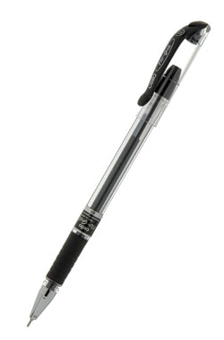
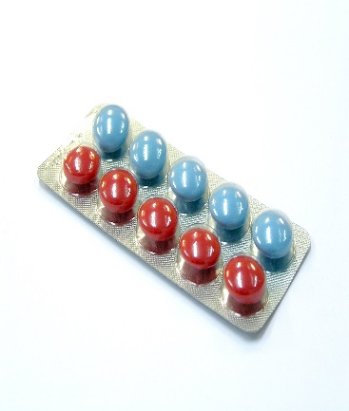
На рабочем столе участника
Средства обучения и воспитания
Математика - линейка
Физика - линейка, непрограммируемый калькулятор
Биология - непрограммируемый калькулятор
География - непрограммируемый калькулятор
Литература - орфографический словарь
Химия - непрограммируемый калькулятор
Бланки
КИМ
Черновики
Специальные технические средства для лиц с ОВЗ
Продукты питания для дополнительного приема пищи (перекус), бутилированная питьевая вода при УСЛОВИИ, что упаковка указанных продуктов питания и воды, а также их потребление НЕ БУДУТ ОТВЛЕКАТЬ других участников экзаменов от выполнения ими ЭР (при НЕОБХОДИМОСТИ)
Лекарства (при необходимости)

Slide 39
Временный статус «Ожидание участников»
ОЖИДАНИЕ УЧАСТНИКОВ
Если до 10:30 в ППЭ не явился ни один из распределенных участников
ЭКЗАМЕНЫ УСПЕШНО НАЧАЛИСЬ
ЭКЗАМЕН НЕ СОСТОЯЛСЯ
Если явился хотя бы один участник
Если ни один участник не явился в ППЭ в течение 2 часов с начала экзаменов и было принято решение об остановке экзамена
В случае если в течение двух часов от начала экзамена ни один из участников экзаменов, распределенных в аудиторию ППЭ, не явился в ППЭ (отдельные аудитории ППЭ), – организатор сообщает об этом руководителю ППЭ или члену ГЭК, который по согласованию с председателем ГЭК принимает решение об остановке экзамена в ППЭ или отдельных аудиториях ППЭ

Slide 40
Неявка всех распределенных участников в ППЭ/ отдельные аудитории
В ППЭ | В отдельные аудитории
К началу экзамена (10:00)
Руководитель ППЭ дает указание техническому специалисту в ЛК ППЭ передать статус «Ожидание участника», член ГЭК участвует в передаче данного статуса | Организаторы ожидают участников экзамена в аудитории, не приступая к печати ЭМ. После начала экзамена в остальных аудиториях передается статус «Экзамены успешно начались»
Через 2 часа после начала экзамена (12:00)
Член ГЭК по согласованию с председателем ГЭК принимает решение о завершении экзамена в данном ППЭ с оформлением соответствующих форм ППЭ Руководитель ППЭ даёт указание техническому специалисту завершить экзамен в ППЭ, в т.ч. передать журналы работы станций Технический специалист и член ГЭК отменяют статус «Ожидание участников» и передают статус «Экзамен не состоялся» В случае явки участников в ППЭ статус «Ожидание участника» должен быть изменён на статус «Экзамены успешно начались» | Член ГЭК по согласованию с председателем ГЭК принимает решение об остановке экзамена в данных аудиториях Руководитель ППЭ даёт указание организаторам и техническому специалисту завершить экзамен в данных аудиториях, в т.ч. передать журналы работы станций
Региональные формы

Slide 41
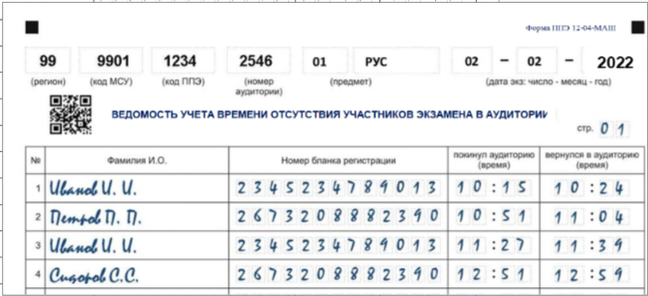
Работа с формой ППЭ-12-04-МАШ «Ведомость учета времени отсутствия участников экзамена в аудитории»
Организаторы в аудитории:
фиксируют каждый выход участника экзамена из аудитории в ведомости учёта времени отсутствия участников экзамена в аудитории в форме ППЭ-12-04-МАШ
Если один и тот же участник экзамена выходит несколько раз, то каждый его выход фиксируется в ведомости в новой строке
При нехватке места на одном листе записи продолжаются на следующем листе (выдаётся в Штабе ППЭ по схеме, установленной руководителем ППЭ)
При выходе из аудитории участники экзамена оставляют документ, удостоверяющий личность, ЭМ, письменные принадлежности и листы бумаги для черновиков со штампом образовательной организации, на базе которой организован ППЭ, на рабочем столе, а организатор проверяет комплектность оставленных ЭМ и количество листов бумаги для черновиков

Slide 42
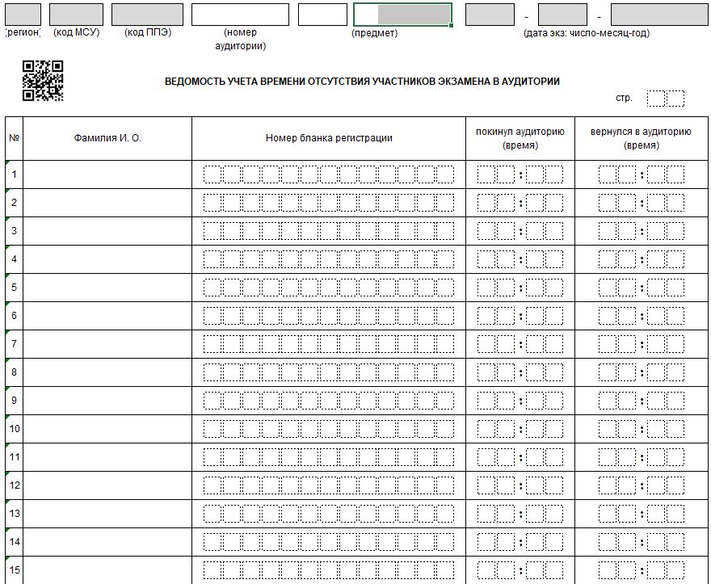
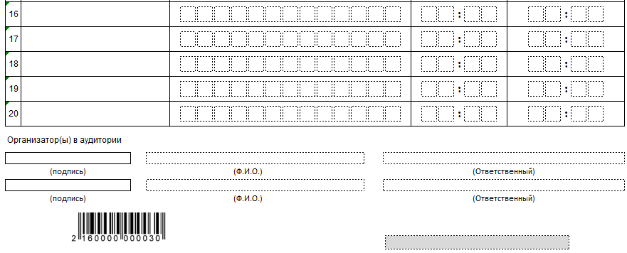
Форма ППЭ-12-04-МАШ
ФИО участника – в формате: фамилия и инициалы (например, Петров А.А.)
Номер бланка регистрации
Время выхода из аудитории и время возвращения в аудиторию
ВАЖНО! Знак «Z» на незаполненных полях формы ППЭ-12-04-МАШ не ставится
ВАЖНО! Фиксируется каждый выход участника из аудитории

Slide 43
Выдача дополнительных бланков № 2
При нехватке ДБО №2
В случае недостаточного количества ДБО № 2, выданных в аудиторию, руководитель ППЭ выдает по просьбе организатора в аудитории (через организатора вне аудитории) дополнительное количество ДБО № 2
В случае обнаружения нехватки ДБО № 2 в ППЭ во время проведения экзамена необходимо в присутствии члена ГЭК осуществить печать очередного пакета ДБО № 2 в Штабе ППЭ

Slide 44
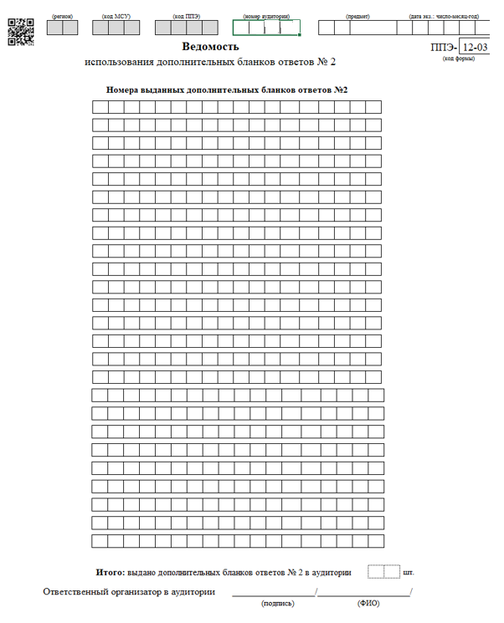
Форма ППЭ-12-03
Номера выданных дополнительных бланков ответов №2
Поля заполняются автоматически
Поля обязательны для заполнения

Slide 45
Во время экзамена
Контроль хода проведения экзамена
Выдача дополнительных черновиков, ДБО № 2
Контроль на предмет присутствия посторонних лиц в ППЭ
Удаление участников экзаменов и работников ППЭ, нарушивших порядок проведения ГИА
Сопровождение процедуры досрочного завершения экзамена участниками экзаменов по объективным причинам
Член ГЭК принимает апелляцию о нарушении установленного порядка от участников, руководитель ППЭ участвует в проведении проверки изложенных в ней фактов

Slide 46
Действия организаторов в аудитории при возникновении нештатных ситуаций
Удаление в случае нарушения порядка проведения ЕГЭ
Действия организатора
При выявлении нарушения Порядка пригласить члена ГЭК для принятия решения
При получении от члена ГЭК информации об удалении участника экзамена:
поставить отметку в форме ППЭ-05-02 «Протокол проведения экзамена в аудитории»
поставить отметку в бланке регистрации и подпись организатора
получить подпись участника в форме ППЭ-05-02 «Протокол проведения экзамена в аудитории»
поставить подпись в акте ППЭ-21 (оформление в Штабе ППЭ)
Рекомендуется продемонстрировать на камеру видеонаблюдения средство связи, электронно-вычислительную технику, фото-, аудио- и видеоаппаратуру, справочные материалы, письменные заметки и иные средства хранения и передачи информации, обнаруженные у участника экзамена. На камеру проговорить, какой именно предмет обнаружен и его содержание (в случае обнаружения письменных заметок)
Досрочное завершение экзамена по уважительной причине
Действия организатора
Пригласить организатора вне аудитории, который сопроводит такого участника экзамена к медицинскому работнику и пригласит члена (членов) ГЭК в медицинский кабинет
В случае подтверждения медицинским работником ухудшения состояния здоровья участника экзамена и при согласии участника экзамена досрочно завершить экзамен поставить:
отметку в форме ППЭ-05-02 «Протокол проведения экзамена в аудитории»
отметку в бланке регистрации и подпись организатора
подпись в акте ППЭ-22 (оформление в медицинском кабинете)
получить подпись участника в форме ППЭ-05-02 «Протокол проведения экзамена в аудитории» (по возможности)
Апелляция о нарушении установленного порядка проведения ГИА-11
Действия организатора
Приглашает члена ГЭК
Организатор может привлекаться к рассмотрению факта, изложенного участником экзамена в апелляции, но не может участвовать в проверке данного факта

Slide 47
Завершение экзамена: сканирование бланков ответов в аудитории, упаковка ЭМ
Организаторы в аудитории:
собирают ЭМ
раскладывают по ИК бланки ЕГЭ (по горизонтали, по вертикали)
завершают заполнение форм
выполняют сканирование ИК бланков ЕГЭ участников экзамена и следующих форм: — ППЭ-05-02 «Протокол проведения экзамена в аудитории» — ППЭ-12-02 «Ведомость коррекции персональных данных участников экзамена в аудитории» (копия документа, подтверждающего основания для коррекции, сканируется в Штабе ППЭ) (при наличии коррекции ПД) — ППЭ-12-04-МАШ «Ведомость учёта времени отсутствия участников экзамена в аудитории»
приглашают члена ГЭК и технического специалиста
Член ГЭК и технический специалист проверяют корректность и качество сканирования и выполняют экспорт ЭМ на флеш-накопитель
Технический специалист распечатывает протокол печати полных комплектов ЭМ в аудитории ППЭ (форма ППЭ-23) и протокол проведения процедуры сканирования бланков ГИА в аудитории ППЭ (форма ППЭ-15), организаторы в аудитории подписывают их (заполняют поле № 2)
Организаторы упаковывают и запечатывают бланки ЕГЭ и другие материалы и сдают их в Штаб ППЭ руководителю ППЭ

Slide 48
Завершение экзамена: прием ЭМ в Штабе ППЭ
Схема передачи ЭМ
Приём ЭМ должен проводиться за специально отведённым столом, находящимся в зоне видимости камер видеонаблюдения
Организаторы в Штабе ППЭ передают ЭМ руководителю ППЭ в присутствии члена ГЭК по форме ППЭ-14-02 «Ведомость учёта экзаменационных материалов»
ЭМ, которые организаторы передают руководителю ППЭ
запечатанный ВДП с ИК бланков ЕГЭ
запечатанный ВДП с КИМ участников экзамена
запечатанный ВДП с испорченными/бракованными комплектами ЭМ
запечатанный конверт с использованными черновиками
неиспользованные черновики
Формы ППЭ-05-02 «Протокол проведения экзамена в аудитории», ППЭ-12-02 «Ведомость коррекции персональных данных участников экзамена в аудитории» (прикладывается копия документа, подтверждающего основания для коррекции), ППЭ-12-03 «Ведомость использования дополнительных бланков ответов № 2», ППЭ-12-04-МАШ «Ведомость учета времени отсутствия участников экзамена в аудитории», ППЭ-20 «Акт об идентификации личности» (при наличии), ППЭ-05-01, ППЭ-16
Калибровочный лист
Неиспользованные ДБО № 2
Служебные записки (при наличии)
Протоколы печати ЭМ (ППЭ-23) и сканирования (ППЭ-15) на станции организатора
Организаторы покидают ППЭ после передачи всех ЭМ руководителю ППЭ и с разрешения руководителя ППЭ

Slide 49
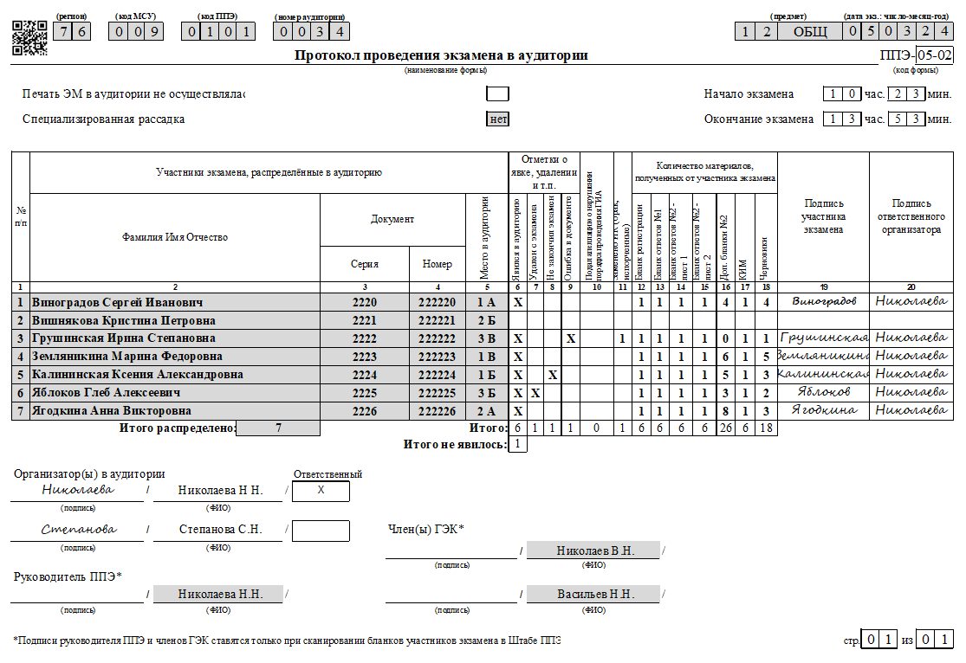
Форма ППЭ-05-02. Образец заполнения
Замена ИК (брак, испорченные) - цифры

Slide 50
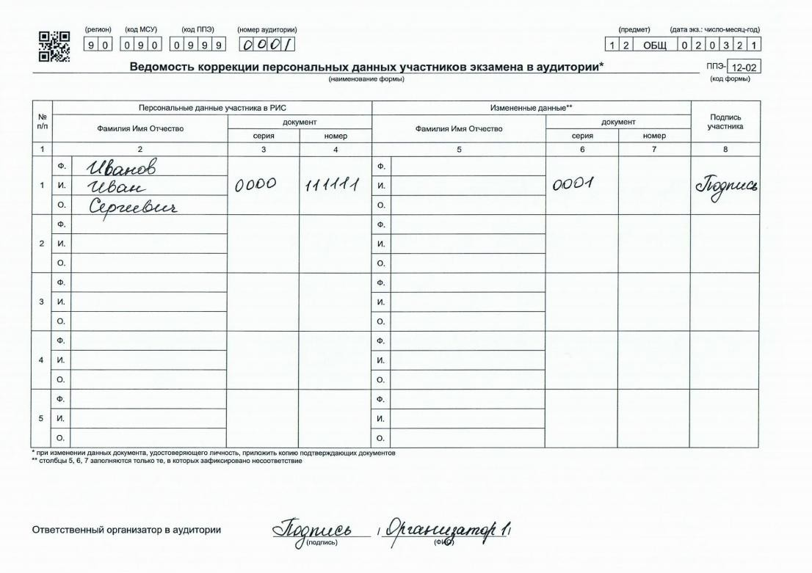
Форма ППЭ-12-02 (образец заполнения)
Форму ППЭ-12-02 сканируют организаторы в аудитории ТОЛЬКО при замене ПД

Slide 51
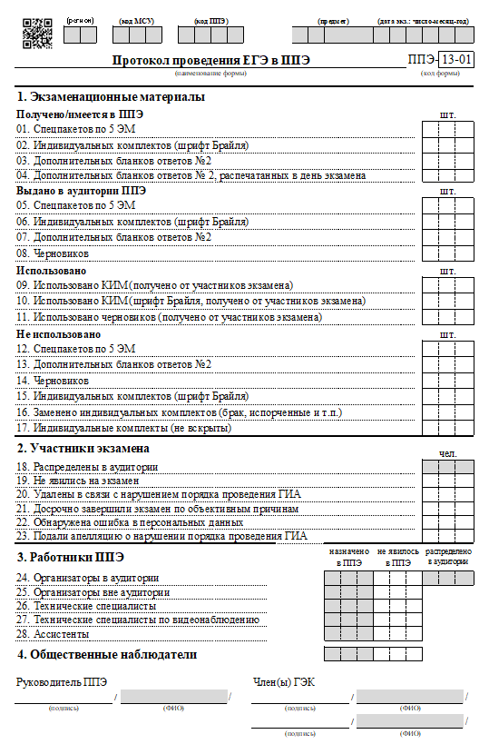
Форма ППЭ-13-01
1. Экзаменационные материалы
количество материалов (01.-04.). В ППЭ нет материалов, указанных в 0.2. проставляем «000». 04.
Все данные в форме заполняются в формате: 000 (с лидирующим нулем)
0.9.-11. Использовано
количество использованных материалов в аудиториях (в соответствии с формами ППЭ-05-02)
16. Заменено ИК (брак, испорченные)
количество замененных ИК (в соответствии с формами ППЭ-05-02)
19. – 20.
Информация об участниках (в соответствии с формами ППЭ-05-02)
24. – 20.
Информация о работниках ППЭ (в соответствии с формой ППЭ-07)

Slide 52
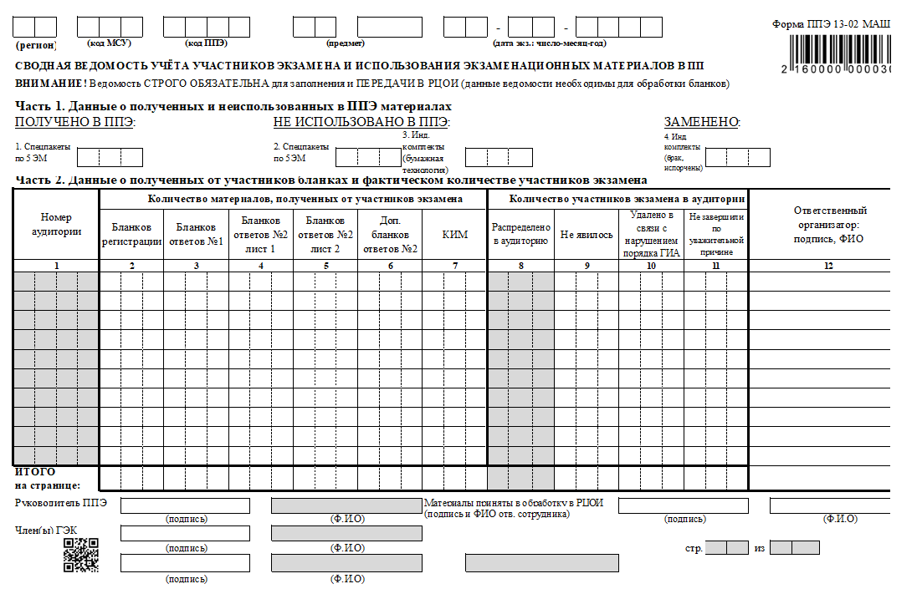
Форма ППЭ-13-02-МАШ
ЗАМЕНЕНО
указывается количество ИК, которые были заменены в ППЭ (в соответствии с формами ППЭ-05-02)
Столбцы 2 - 7
количество материалов, полученных от участников в аудиториях (в соответствии с формамиППЭ-05-02)
Столбцы 9 - 11
информация об участниках (в соответствии с формами ППЭ-05-02)

Slide 53
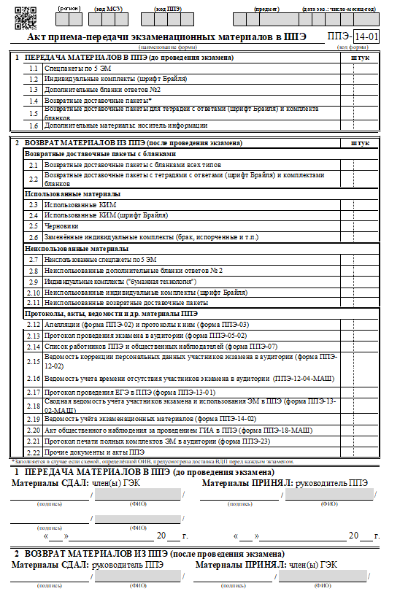
Форма ППЭ-14-01
1. Передача материалов в ППЭ
количество материалов (ИК, ВДП)
2. Возврат материалов из ППЭ
2.1. количество ВДП с бланками участников, полученных из аудиторий (по количеству аудиторий)
3. Использованные материалы
2.3. – 2.5. количество использованных материалов в аудиториях (в соответствии с формамиППЭ-05-02)
2.6. количество замененных ИК (в соответствии с формами ППЭ-05-02)
4. Протоколы, акты, ведомости
2.7.- 2.11. количество неиспользованных материалов
2.12. – 2.22. Количество форм ППЭ и сопроводительной документации:
- ППЭ-02, ППЭ-03 – по количеству фактов подачи апелляции о нарушении Порядка проведения ГИА
- ППЭ-05-02, ППЭ-12-04-МАШ, ППЭ-23 – по количеству аудиторий ППЭ
- ППЭ-07, ППЭ-13-01, ППЭ-13-02-МАШ, ППЭ-14-02 – по одной форме на ППЭ
- ППЭ-12-02 – по количеству аудиторий, в которых производилась коррекция ПД
- ППЭ-18-МАШ – по количеству распределенных общественных наблюдателей

Slide 54
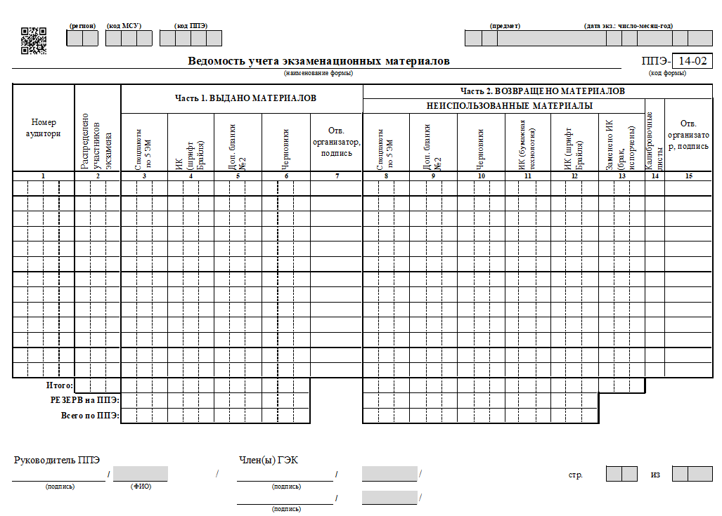
Форма ППЭ-14-02
Столбцы 3 - 6
количество материалов, выданных организаторам в аудитории
Столбцы 8 - 13
количество неиспользованных материалов, полученных от организаторов в аудитории по завершении экзамена
Столбец 14
количество калибровочных листов, полученных от организаторов в аудитории по завершении экзамена

Slide 55
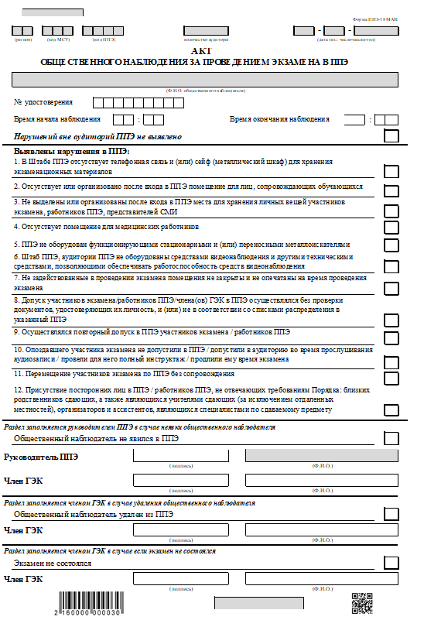
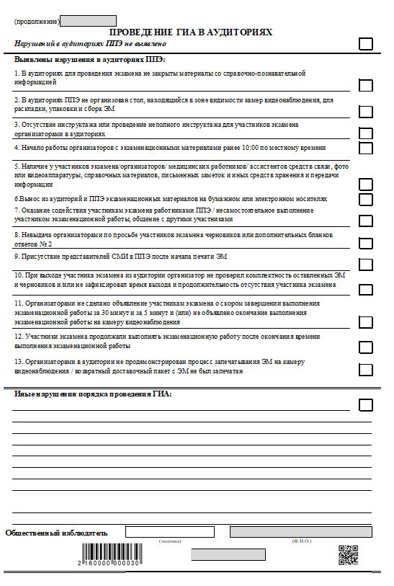
Форма ППЭ-18-МАШ
Форма заполняется общественным наблюдателем самостоятельно
В случае если общественный наблюдатель не явился в ППЭ, то руководителю ППЭ необходимо проставить в форме отметку о неявке
ВАЖНО! Форма в обязательном порядке передается в РЦОИ, в том числе если общественный наблюдатель не явился
в ППЭ

Slide 56
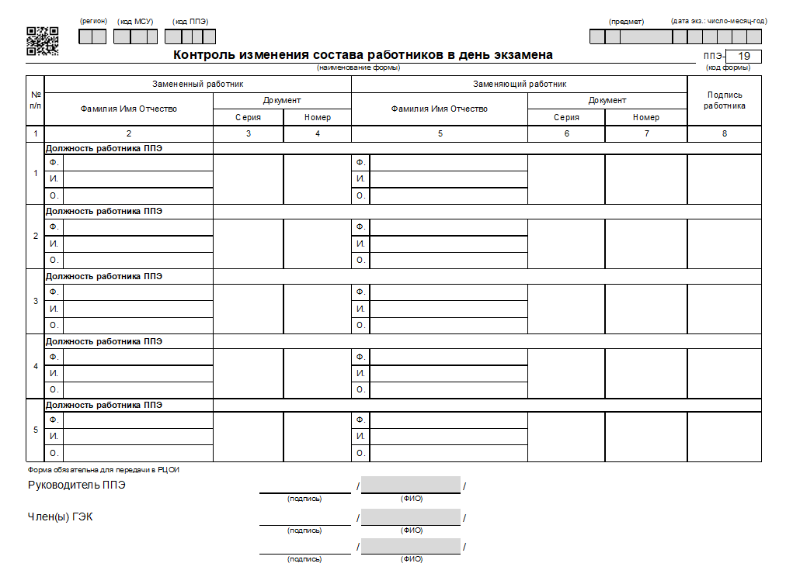
Форма ППЭ-19
Столбцы 2 - 4
данные о работнике ППЭ, которого необходимо заменить (ФИО, серия и номер документа, удостоверяющего личность)
Столбцы 5 - 7
данные о работнике ППЭ, на которого необходимо заменить (ФИО, серия и номер документа, удостоверяющего личность)
Столбец 8
подпись заменяющего работника ППЭ
ВАЖНО! В случае если в ППЭ явился медицинский работник, не распределенный в ППЭ, сведения о нем не заносятся в форму (служебная записка)

Slide 57
Завершение экзамена: сканирование форм ППЭ в Штабе ППЭ
Руководитель ППЭ:
- оформляет все формы ППЭ, принимает заполненные формы ППЭ-18-МАШ у общественных наблюдателей
передает техническому специалисту для сканирования: обязательные формы: ППЭ-07, ППЭ-12-03, ППЭ-13-01, ППЭ-14-01, ППЭ-14-02, ППЭ-13-02-МАШ, ППЭ-23, ППЭ-15, ППЭ-18-МАШ, при наличии: ППЭ-19, ППЭ-21, ППЭ-22, ППЭ-02, ППЭ-03, ППЭ-21-1, ППЭ-21-2, ППЭ 21-3, служебные и объяснительные записки, акты
Технический специалист выполняет сканирование форм ППЭ, член ГЭК контролирует качество сканирования
Выполняется экспорт форм ППЭ и передача всех пакетов с бланками и формами ППЭ в РЦОИ. Руководитель РЦОИ контролирует постановку статуса о завершении передачи ЭМ в РЦОИ
Член ГЭК, руководитель ППЭ и технический специалист ожидают в Штабе ППЭ подтверждения от РЦОИ факта успешного получения и расшифровки переданных пакетов с электронными образами бланков и форм ППЭ
Руководитель ППЭ присутствует при упаковке членом ГЭК материалов экзамена. Неиспользованные ДБО № 2 помещает в сейф на хранение, они могут быть использованы на следующем экзамене (кроме китайского языка)

Slide 58
Завершение экзамена: действия руководителя ППЭ
Подписывает протокол печати полных комплектов ЭМ в аудитории ППЭ (форма ППЭ-23 «Протокол печати полных комплектов ЭМ в аудитории ППЭ»)
Подписывает протоколы печати ЭМ на резервных и неиспользованных станциях организатора (форма ППЭ-23-01 «Протокол использования станции печати в аудитории ППЭ»)
Контролирует передачу журналов печати и статус о завершении экзамена в ППЭ в систему мониторинга готовности ППЭ с помощью ЛК ППЭ в Штабе ППЭ техническими специалистами
Убирает неиспользованные ДБО № 2 в сейф: они могут быть использованы на следующем экзамене (кроме экзамена по китайскому языку)
Член ГЭК в присутствии руководителя ППЭ пересчитывает все ВДП с бланками ответов и формы ППЭ, упаковывают в сейф-пакет (на 5 аудиторий один сейф-пакет)
Сейф-пакет с ЭМ, упаковку конвертов с использованными черновиками помещаются на хранение в ППЭ и передаются в РЦОИ в соответствии с утверждённой в субъекте схемой

Slide 59
Завершение экзамена: НЕШТАТНЫЕ СИТУАЦИИ
В случае
Возникновения при сканировании на станции организатора нештатной ситуации, которая не может быть решена штатными средствами станции организатора
Наличия отклонения в РЦОИ переданного пакета с замечаниями к составу и качеству сканирования
По решению члена ГЭК и по согласованию с РЦОИ допускается сканирование бланков ЕГЭ и аудиторных форм на станции штаба ППЭ в Штабе ППЭ
Сканирование бланков ЕГЭ и аудиторных форм на станции штаба ППЭ в Штабе ППЭ
1. Руководитель ППЭ в зоне видимости камер вскрывает ВДП с бланками ЕГЭ соответствующей аудитории и передает бланки и калибровочный лист этой аудитории техническому специалисту
2. Технический специалист загружает на станцию штаба ППЭ журналы соответствующей станции организатора, выбирает аудиторию в соответствии с информацией на полученном ВДП
3. Технический специалист выполняет калибровку сканера с помощью калибровочного листа аудитории
4. Технический специалист выполняет сканирование. В случае отсутствия особых ситуаций сверяет количество отсканированных бланков, указанное на станции штаба ППЭ, с информацией, указанной на ВДП. Возвращает бланки руководителю ППЭ, руководитель ППЭ упаковывает в новый ВДП бланки
5. Если все данные корректны, член ГЭК и технический специалист убеждаются в качестве сканирования, член ГЭК подключает к станции штаба ППЭ токен члена ГЭК, технический специалист выполняет экспорт электронных образов бланков и форм ППЭ
Бланки ЕГЭ в тех ВДП, которые были вскрыты для сканирования в штабе ППЭ в связи с возникновением нештатной ситуации, в этом случае перенести информацию с сопроводительных бланков ВДП, в которых бланки ЕГЭ были доставлены из аудиторий в штаб ППЭ, в новый ВДП, в новые ВДП вложить калибровочные листы и ВДП, в которых бланки были доставлены из аудиторий в штаб ППЭ, и запечатать ВДП с бланками ЕГЭ для хранения и транспортировки

Slide 60
Когда работники могут покинуть ППЭ
После передачи члену ГЭК экзаменационных материалов по завершении экзамена
Руководитель ППЭ
Руководитель организации
После уведомлении из РЦОИ об успешном получении и расшифровки переданного пакета данных
Технический специалист
После приема экзаменационных материалов у руководителя ППЭ
Член ГЭК
После завершения экзамена, по указанию руководителя ППЭ
Организаторы вне аудитории
После передачи экзаменационных материалов руководителю ППЭ и с разрешения руководителя ППЭ
Организаторы в аудитории
После передачи экзаменационных материалов руководителем ППЭ члену ГЭК и с разрешения руководителя ППЭ
Ответственный организатор вне аудитории
После того, как все участники ЕГЭ покинули ППЭ
Медицинский работник
На любом этапе экзамена. Общественный наблюдатель находится в ППЭ не менее 50% времени, установленного единым расписанием проведения ЕГЭ по соответствующему учебному предмету
Общественный наблюдатель

Slide 61
Организация работы с нарушениями посредством портала SMOTRIEGE.RU и с помощью программного обеспечения CCTV-РЕШЕНИЯ
Схема работы с нарушениями
Получение сообщения о нарушении
Просмотр видеозаписи (подтверждение/неподтверждение информации)
Принятие мер по его пресечению (предупреждение/удаление участника экзамена, работника ППЭ)
Внесение информации в интерфейс (не подтвердилось; участник предупреждён; участник удалён; устранено)
Сотрудник ОИВ, куратор СИЦ имеют право
Просмотреть видеозапись зафиксированного нарушения
Принять отработанное нарушение или вернуть на повторную отработку в ППЭ
Время на отработку нарушений не должно превышать 15 минут!!!!!

Slide 62
Контакты
Государственное учреждение Ярославской области
«Центр оценки и контроля качества
образования»
Адрес электронной почты: smirnova@coikko.ru
Телефон: 8(4852)28 08 83
Остались ли у Вас вопросы?

